Slide 1
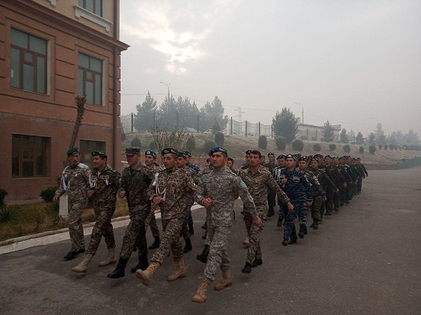
O‘zbek tili
7-sinf
Mavzu:
Vatan sarhadlari
(Qo‘shma va juft ravishlarning yasalishi va imlosi)

Slide 2
Avvalgi darsda o‘tilgan mavzuni tekshiramiz
Vatan haqida maqollar yozing.
Vatan qadrini bilmagan
O‘z qadrini bilmas.
Vatani borning baxti bor,
Mehnati borning taxti.
O‘zga yurtda bek bo‘lguncha
O‘z yurtingda gado bo‘l.
Dushmanga nafrati bo‘lmaganni
Vatanga muhabbati bo‘lmas.

Slide 3
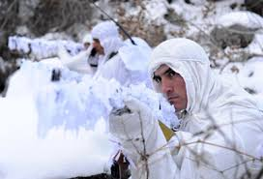
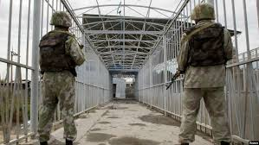
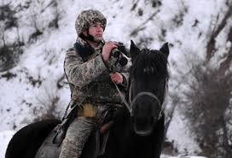
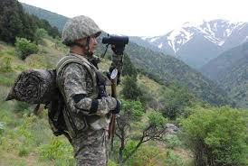
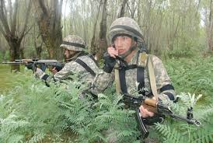
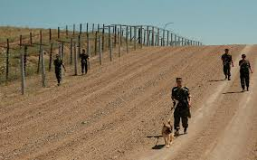
Vatan sarhadlari

Slide 4
Bilib oling!
Ravishlar ko‘p hollarda juft va takror holda qo‘llanadi. Juft ravishlar ikki so‘zdan, takroriy ravishlar esa bir asosning takror qo‘llanishidan yasaladi va chiziqcha (-) bilan yoziladi.
Juft ravishlar
asta-sekin
qishin-yozin
eson-omon
Takroriy ravishlar
tez-tez
zo‘rg‘a-zo‘rg‘a
oz-oz

Slide 5
Vatan muqaddas
Vatan – bu inson va uning avlod - ajdodlari kindik qoni to‘kilgan muqaddas dargohdir. Vatan - bu ajdodlar maskani, el-yurt, kishilarning tugʻilib oʻsgan joyi, yurti, mamlakati, tarixan muayyan xalqqa tegishli hudud hamda uning tabiati, aholisi, oʻziga xos taraqqiyoti, tili, madaniyati, turmushi va urf-odatlari majmuidir. Vatan ona kabi yagona, muqaddas. Vatan oldidagi qarzdorlik tuygʻusi, masʼuliyati har bir yetuk insonga xos xususiyatdir. Vatanni sevish vatanparvarlikda namoyon boʻladi. Uni asrab-avaylash har birimizning farzandlik burchimizdir.

Slide 6
5-mashq
Birinchi ustunda berilgan maqollarning davomini ikkinchi ustundan toping.
Oz-oz o‘rganib dono bo‘lur
O‘ylab gapir
Izzat tilasang kam de
Oz bo‘lsa ham soz
O‘ynab gapirsang ham
Qatra-qatra yig‘ilib daryo bo‘lur
Olim so‘zi oz
Sihat tilasang ko‘p yema

Slide 7
Topshiriqni tekshiramiz
Oz-oz o‘rganib dono bo‘lur,
Qatra-qatra yig‘ilib daryo bo‘lur.
Izzat tilasang kam de,
Sihat tilasang kam ye.
O‘ynab gapirsang ham O‘ylab gapir.
Olim so‘zi oz,
Oz bo‘lsa ham soz.

Slide 8
5-mashq
Avval juft ravishlarni, so‘ngra takroriy ravishlarni ko‘rsating.
Eson-omon, ba’zi-ba’zida, tez-tez, asta-sekin,
kecha-kunduz, sal-pal,
qayta-qayta,
kam-kam, hamma yoq, bugun-erta, asta-asta, uncha-muncha, qishin-yozin, zo‘rg‘a-zo‘rg‘a, onda-sonda.

Slide 9
Topshiriqni tekshiramiz
eson-omon
asta-sekin
sal-pal
bugun-erta
hamma yoq
Juft ravishlar
uncha-buncha
qishin-yozin
onda-sonda

Slide 10
Topshiriqni tekshiramiz
ba’zi-ba’zida
tez-tez
qayta-qayta
Takroriy ravishlar
kam-kam
asta-asta
zo‘rg‘a-zo‘rg‘a

Slide 11
4-mashq
Berilgan gaplardan juft va takroriy ravishlarni aniqlang.
1. Bu yo‘ldan mashinalar tez-tez o‘tardi.
2. Akam naridan-beri nonushta qilib, ishga shoshib ketdi.
3. Asta-sekin tong ham ota boshladi.
4. O‘quvchilar birin-ketin sinfga kirishdi.
5. Tanlovning natijasi erta-indin ma’lum bo‘lib qolsa kerak.
6. Nodir jahl bilan u yoqdan bu yoqqa yura boshladi.

Slide 12
Topshiriqni tekshiramiz
Juft va takroriy ravishlar
tez-tez
naridan beri
asta-sekin
birin-ketin
erta-indin
u yoqdan bu yoqqa

Slide 13
Adabiy o‘qish
Chegaradan maktub
Akam chegarada xizmat qiladilar. Akam har xatlarida shu gaplarni yozadilar: “Ukajon, o‘qishlaring yaxshimi, katta bo‘lsang sen ham chegarachi bo‘l. Chunki chegarada xizmat qilishning zavqi o‘zgacha. Go‘yo sen chegarani emas, butun ona Vatanni qo‘riqlayotgandek bo‘lasan…”.
Qani endi tezroq katta bo‘lsam-u, akamdek xizmatga chaqirilib, chegarachi bo‘lsam. Chegarada turib josusni ushlasam. Bir safar xatimda akamdan shu haqda so‘radim: “Akajon, bordi-yu men ham chegarachi bo‘lsam-u, josus ushlamay xizmatdan qaytsam, chegarachi hisoblanamanmi?”.
Akam xatimga shunday deb javob qildilar: “Ukajonim, shuni bilki, chegaramiz juda mustahkam. Undan pashsha ham o‘ta olmaydi. Agar sen postda hushyor turib, o‘z vazifangni sergarlik bilan ado etsang, haqiqiy chegarachi bo‘lasan”.

Slide 14
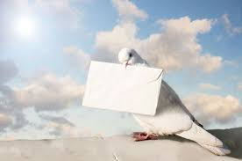
Mustaqil bajarish uchun topshiriq
Maktub namunasidan foydalanib, askarlik burchini o‘tayotgan akangiz yoki tanishingizga maktub yozing.

